Slide 1
Kính chào quý thầy cô
ÑEÁN DÖÏ GIÔØ MOÂN TOAÙN LỚP 10A6
CHUÙC CAÙC EM HOÏC TOÁT
Giáo viên: Nguyễn Thị Hảo

Slide 2
§4: BẤT PHƯƠNG TRÌNH BẬC HAI MỘT ẨN
BẤT PHƯƠNG TRÌNH BẬC HAI MỘT ẨN
1.
GIẢI BẤT PHƯƠNG TRÌNH BẬC HAI MỘT ẨN
2.
ỨNG DỤNG CỦA BẤT PHƯƠNG TRÌNH
BẬC HAI MỘT ẨN
3.
LUYỆN TẬP
4.

Slide 3
Bất phương trình bậc hai một ẩn là gì?
Bất phương trình bậc hai ẩn x là bất phương trình có một trong các dạng sau:
Trong đó a, b, c là các số thực đã cho,

Slide 4
Bài 1 trang 54 SGK: Trong các bất phương trình sau, bất phương trình nào là bất phương trình bậc hai một ẩn? Vì sao?
Hãy xác định hệ số a, b, c

Slide 5
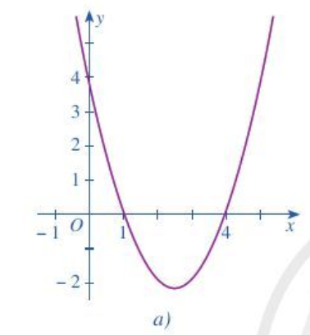
Bài 2 trang 54 SGK: Quan sát đồ thị ở hình 30a, hãy viết tập nghiệm các bất phương trình bậc hai sau:

Slide 6
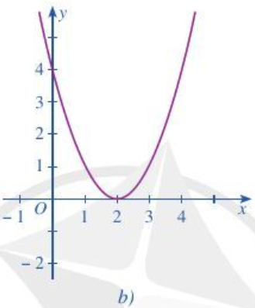
Bài 2 trang 54 SGK: Quan sát đồ thị ở hình 30b, hãy viết tập nghiệm các bất phương trình bậc hai sau:

Slide 7
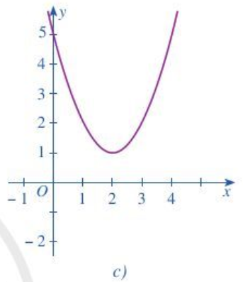
Bài 2 trang 54 SGK: Quan sát đồ thị ở hình 30c, hãy viết tập nghiệm các bất phương trình bậc hai sau:

Slide 8
Bài 3 trang 54 SGK: Giải các bất phương trình bậc hai sau:
Đáp án

Slide 9
Bài 4 trang 54 SGK: Tìm m để phương trình có nghiệm
Lời giải
Ta có:
Phương trình có nghiệm khi:
Vậy phương trình luôn có nghiệm với mọi giá trị của m.

Slide 10
LUYỆN TẬP
Trò chơi: GIẢI CỨU ĐẠI DƯƠNG
Trên màn hình có những con vật ở dưới biển rất đáng yêu.
Chúng đang gặp nạn!
Bằng sự hiểu biết của mình, các em hãy giải các bài toán thật chính xác để cứu chúng nhé!
Cả lớp chia thành 4 đội thi đấu. Khi mỗi bài toán xuất hiện, 4 đội hãy thảo luận và viết đáp án đưa lên.
Nếu trả lời đúng, đội mình được ghi 2 điểm. Khi đó, các con vật dễ thương sẽ được “GIẢI CỨU”, trở về đoàn tụ với đồng loại của mình, về với đại dương bao la.
Kết thúc cuộc chơi, đội nào nhiều điểm hơn thì đội đó thắng và được phần quà cùng với danh hiệu “Anh hùng giải cứu đại dương”.
CÙNG CHƠI NÀO!

Slide 11
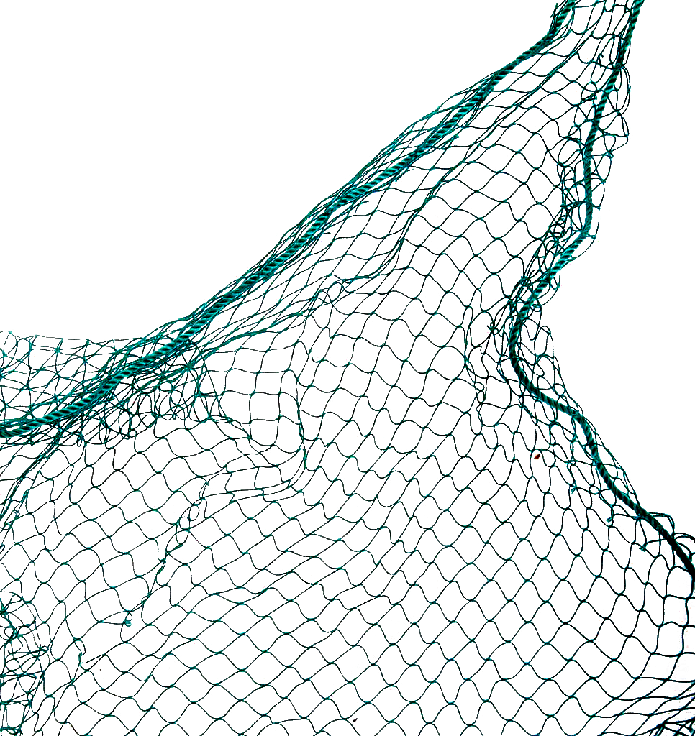
GIẢI CỨU
ĐẠI DƯƠNG

Slide 12
1. Tập nghiệm của bất phương trình là
C.
10
09
08
07
06
05
04
03
02
01
HẾT GIỜ
ĐÁP ÁN
GIẢI CỨU
Tiếp theo

Slide 13
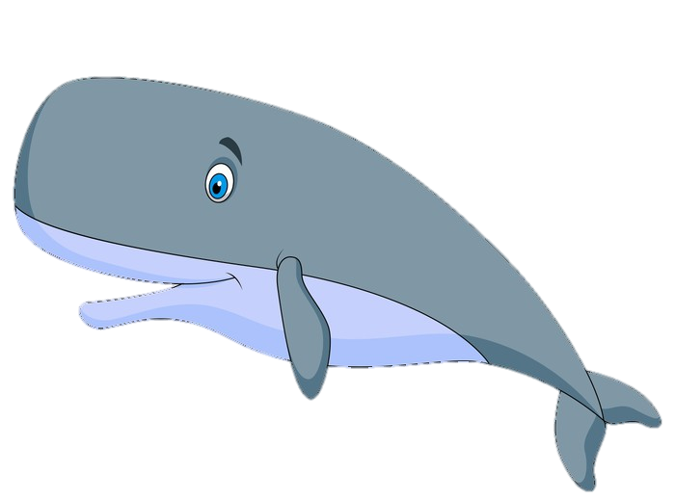
2.Tập nghiệm của bất phương trình là
D.
10
09
08
07
06
05
04
03
02
01
HẾT GIỜ
ĐÁP ÁN
GIẢI CỨU
Tiếp theo

Slide 14
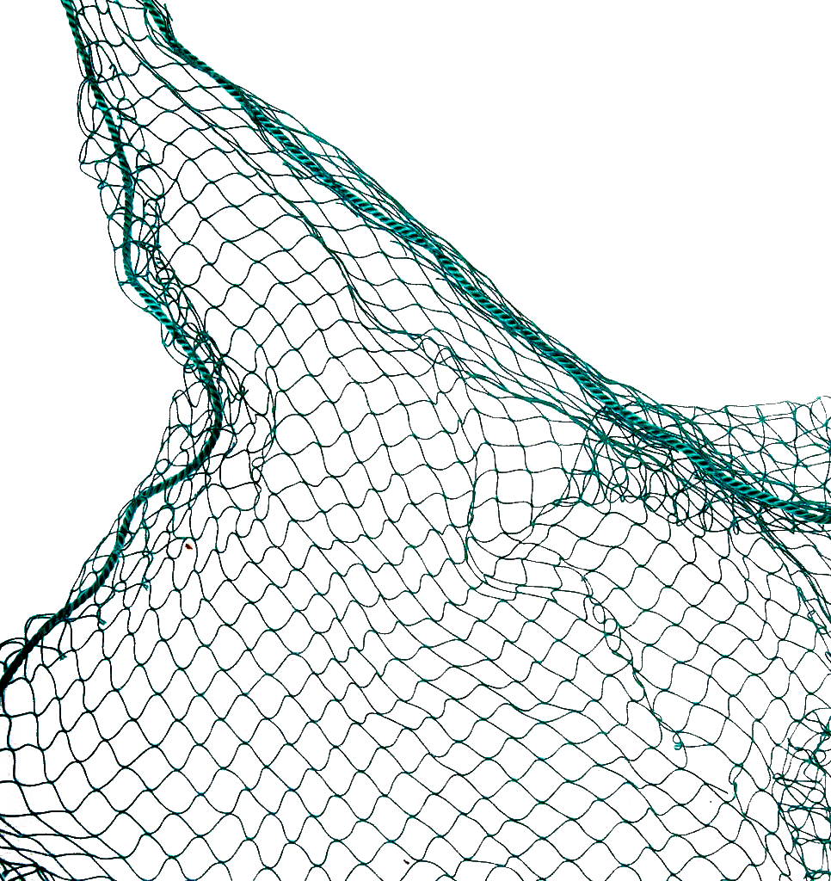
3. Tập nghiệm của bất phương trình là
C.
10
09
08
07
06
05
04
03
02
01
HẾT GIỜ
ĐÁP ÁN
GIẢI CỨU
Tiếp theo

Slide 15
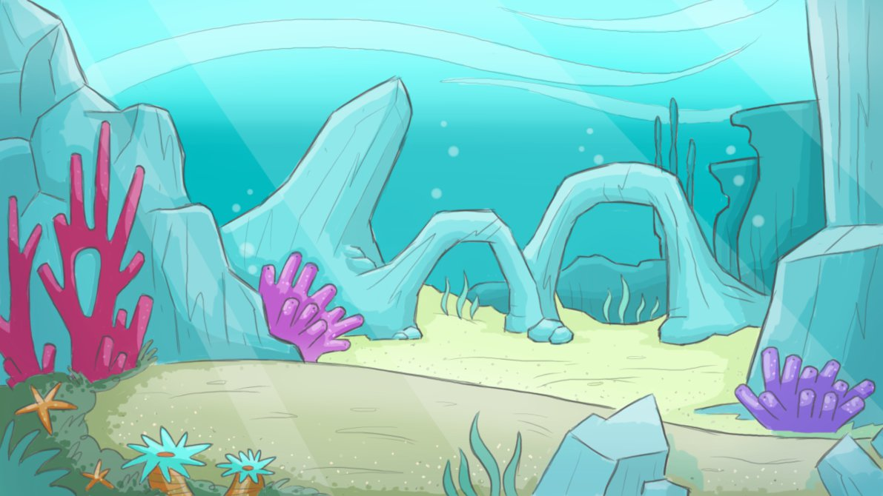
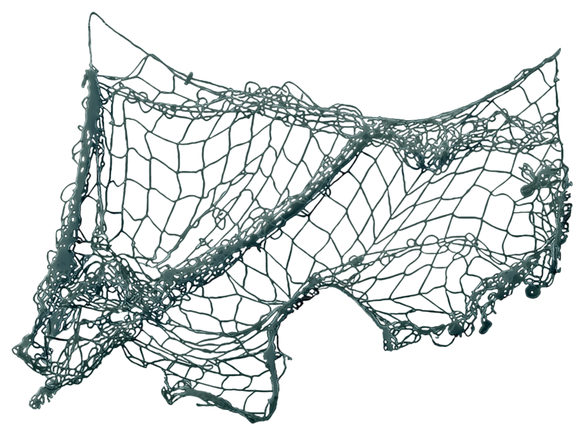
4. Tập nghiệm của bất phương trình là
A.
10
09
08
07
06
05
04
03
02
01
HẾT GIỜ
ĐÁP ÁN
GIẢI CỨU
Tiếp theo

Slide 16
5. Tập nghiệm của bất phương trình ?
B.
10
09
08
07
06
05
04
03
02
01
HẾT GIỜ
ĐÁP ÁN
GIẢI CỨU
Kết thúc

Slide 17
TRÒ CHƠI KẾT THÚC

Slide 18
CỦNG CỐ
Nắm được định nghĩa và nhận dạng được bất phương trình bậc hai một ẩn.
Tìm được tập nghiệm của bất phương trình bậc hai một ẩn bằng đồ thị, công thức.
Làm bài tập 5, 6 trang 54 sách Toán 10 cánh diều.

